Slide 1
Bài 5: Làm quen với lập trình CSDL ASP.NET

Slide 2



Mục tiêu bài học
ADO.NET
Điều khiển Data Source
Điều khiển Data List
2

Slide 3






3

Slide 4
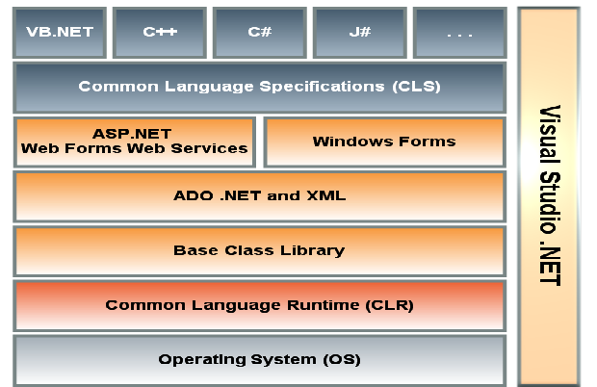
Lập trình CSDL với ASP.NET
Hầu hết các ứng dụng ASP.NET đều có tương tác với CSDL.
Tương tự như ứng dụng Windows, Ứng dụng ASP.NET cũng sử dụng ADO.NET để thao tác với CSDL
ADO.NET là một phần của .NET Framework, được xem là “bộ thư viện lớp” chịu trách nhiệm xử lý dữ liệu trong ngôn ngữ MS .NET.
4

Slide 5
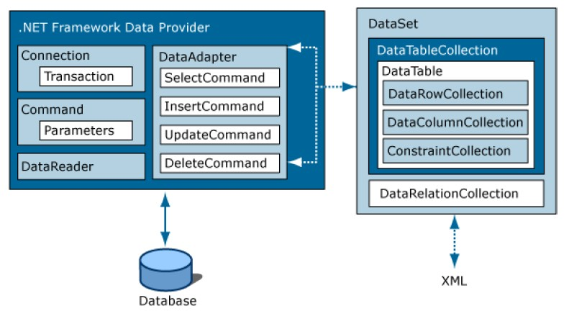
ADO.NET
ADO hỗ trợ kết nối tới các hệ quản trị CSDL: SQL Server, Microsoft Access, Oracle…
Các thành phần cơ bản của ADO.NET
.NET data provider: cung cấp các lớp để tương tác với CSDL
Dataset: Là bản sao của CSDL hay một phần CSDL trên bộ nhớ
5

Slide 6
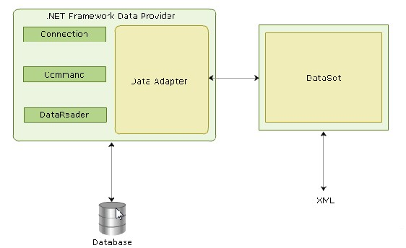
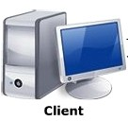
Data Provider
Data provider cung cấp các lớp để tương tác với CSDL Data provider gồm 4 thành phần chính
Connection: kết nối với CSDL
Command: thực thi các lệnh sql để lấy dữ liệu từ CSDL hoặc thay đổi CSDL
DataReader: đọc dữ liệu tuần tự từ CSDL
DataAdapter: lấy dữ liệu từ CSDL lưu vào dataset và cập nhật CSDL
6

Slide 7
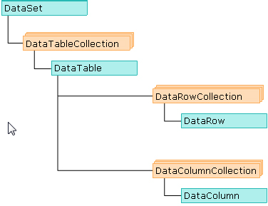
DataSet
Dataset
Là bản sao của CSDL hay một phần CSDL trên bộ nhớ
DataSet hỗ trợ các thao tác cập nhật CSDL
Cấu trúc của DataSet giống hệt cấu trúc của cơ sở dữ liệu
7

Slide 8
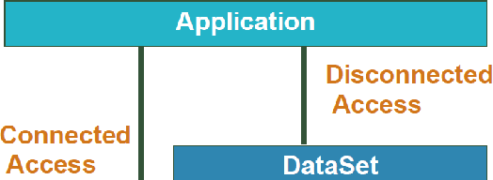
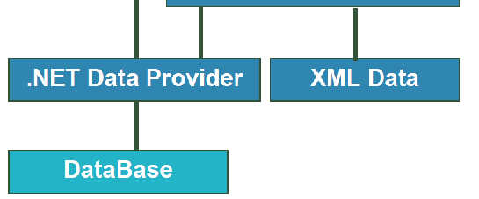
ADO.NET
Kết nối giữa ứng dụng và cở sở dữ liệu (CSDL) thông qua ADO.NET theo hai kiến trúc:
Kiến trúc kết nối
Thực hiện kết nối tới CSDL trong khi đang thực hiện các thao tác với dữ liệu.
Các đối tượng tham gia: Connection, Command, DataReader, DataAdapter
Kiến trúc không kết nối
DataAdapter kết nối với CSDL thông qua Connection, lấy dữ liệu lưu vào DataSet.
Ứng dụng sẽ lấy và thay đổi dữ liệu trên DataSet
DataAdapter kết nối với CSDL thông qua Connection và cập nhật lại CSDL
8

Slide 9
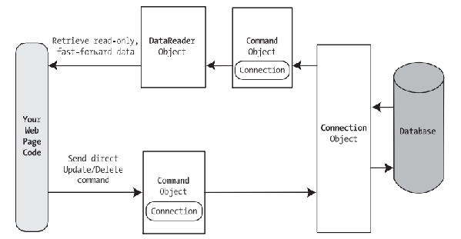
Kiến trúc kết nối
Các bước sử dụng đối tượng DataReader để truy xuất thông tin
B1. Thiết lập chuỗi kết nối cho đối tượng Connection
B2. Tạo đối tượng Command, truyền đối tượng Connection cho đối tượng Command.
B3: Gọi phương thức Open() của đối tượng Connection để mở kết nối tới CSDL
B4. Gọi phương thức ExecuteReader() của đối tượng command để trả về dữ liệu kiểu DataReader.
B5. Sử dụng phương thức Read() của DataReader để đọc từng dòng

Slide 10
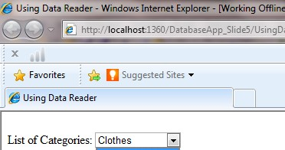
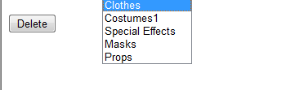
Demo Truy cập CSDL sử dụng kiến trúc kết nối
Truy xuất CSDL và hiển thị thông tin lên một điều khiển drop-down list
Nội dung demo
Tạo chuỗi kết nối trong file web.config Khai báo các đối tượng
Đối tượng Connection
Đối tượng Command
Đối tượng DataReader
Mở kết nối tới CSDL và truy xuất thông tin
Mở đối tượng kết nối
Gọi ExecuteReader() trên đối tượng Command đã được cấu hình.
Xử lý mỗi mẫu tin sử dụng phương thức Read() của DataReader.

Slide 11
Demo Truy cập CSDL sử dụng kiến trúc kết nối
Tạo chuỗi kết nối trong file web.config
<connectionStrings>
<add name="HalloweenConnectionString"
connectionString="Data Source=HAHA\SQLEXPRESS;Initial Catalog=Halloween;Integrated Security=True" providerName="System.Data.SqlClient"/>
</connectionStrings>
Khai báo một thuộc tính trong lớp code-behind để lấy thông tin chuỗi kết nối
private string connectionString = WebConfigurationManager.ConnectionStrings["HalloweenConnectionString"].ConnectionString;

Slide 12
Demo Truy cập CSDL sử dụng kiến trúc kết nối
Khai báo các đối tượng Connection, Command, DataReader
private void FillDdlCategories()
{
ddlCategories.Items.Clear();
//Định nghĩa câu lệnh SQL
string selectSQL = "SELECT CategoryID, LongName FROM Categories";
// Định nghĩa đối tượng Connection
SqlConnection con = new SqlConnection(connectionString);
// Chỉ định cấu hình đối tượng command SqlCommand cmd = new SqlCommand(selectSQL, con);
//Khai báo đối tượng data reader SqlDataReader reader;
// Viết đoạn mã mở kết nối tới CSDL và truy xuất thông tin tại đây
}
Làm quen với lập trình CSDL ASP.NET

Slide 13
Demo Truy cập CSDL sử dụng kiến trúc kết nối
Mở kết nối tới CSDL và truy xuất thông tin
try
{
con.Open();
reader = cmd.ExecuteReader();
// Với mỗi phần tử của data reader. Lấy giá trị trường LongName và CategoryID
//gán giá trị cho thuộc tính Text & Value của drop-downlist
hile (reader.Read())
{
ListItem newItem = new ListItem();
newItem.Text = reader["LongName"].ToString();
newItem.Value = reader["CategoryID"].ToString(); ddlCategories.Items.Add(newItem);
}
reader.Close();
}
catch (Exception err)
{
lblMessage.Text = "Error reading list of names. ";
lblMessage.Text += err.Message;
}
finally
{
con.Close();
}

Slide 14
Xóa dữ liệu
Xóa dữ liệu
Tạo đối tượng Connection
Tạo đối tượng Command, truyền hai tham số cho đối tượng Command là câu lệnh Delete và đối tượng Connection.
Gọi phương thức Open() của đối tượng Connection để mở kết nối
Gọi phương thức ExecuteNonQuery() của đối tượng Command

Slide 15
Deme Xóa dữ liệu
protected void btnDelete_Click(object sender, EventArgs e)
{
string deleteSQL = "DELETE FROM Categories WHERE CategoryID = @CategoryID";
// Định nghĩa đối tượng Connection
SqlConnection con = new SqlConnection(connectionString);
// Chỉ định cấu hình đối tượng command
SqlCommand cmd = new SqlCommand(deleteSQL, con);
//Truyền tham số cho đối tượng cmd
cmd.Parameters.AddWithValue("CategoryID", ddlCategories.SelectedValue);
try
{
con.Open(); cmd.ExecuteNonQuery();
lblMessage.Text = "One row has been deleted"; FillDdlCategories();
}
catch (Exception err)
{
lblMessage.Text = "Error deleting row "; lblMessage.Text += err.Message;
}
finally
{
con.Close();
}
}
16

Slide 16





Slide 17
Truy cập CSDL sử dụng điều khiển Data Source
Ngoài phương pháp truy cập CSDL sử dụng ADO.NET, ASP.NET cung cấp một phương pháp truy cập CSDL khác giúp lập trình viên viết ít mã hơn đó là sử dụng các điều khiển data source.
Điều khiển data source quản lý các tác vụ kết nối đến CSDL, đọc và ghi dữ liệu.

Slide 18
Truy cập CSDL sử dụng điều khiển Data Source
Điều khiển data source trả về một nguồn dữ liệu (data source).
Điều khiển data source được buộc vào một điều khiển dữ liệu (gridview, detailsview…) để hiển thị dữ liệu cho người dùng.
Mỗi điều khiển data source có thể được buộc vào nhiều điều khiển dữ liệu
Điều khiển Data source cung cấp các tính năng truy xuất, chèn, cập nhật, xóa CSDL
Bản chất của việc sử dụng điều khiển data source cũng là truy cập qua các đối tượng ADO.NET

Slide 19
Truy cập CSDL sử dụng điều khiển Data Source
Hai loại điều khiển datasource thường dùng
SQLDataSource ObjectDataSource
SQLDataSource và ObjectDataSource cung cấp phương pháp truy cập và thao tác với dữ liệu trong một hệ quản trị CSDL.
Khác với điều khiển SQLDataSource, điều khiển ObjectDataSource hỗ trợ phát triển ứng dụng CSDL theo kiến trúc ba tầng

Slide 20
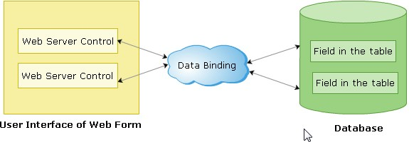
Buộc dữ liệu
Quá trình liên kết trực tiếp giữa điều khiển và dữ liệu gọi là buộc dữ liệu
Các điều khiển đã học hỗ trợ buộc dữ liệu:
Các điều khiển list như: Drop-down list, List Box, Radio button list, check box list
Các điều khiển khác sẽ được học
DataList, GridView, DetailsView…

Slide 21
Buộc dữ liệu
ASP.NET cung cấp phương pháp để buộc dữ liệu lấy từ một nguồn dữ liệu sử dụng thuộc tính DataSourceID của điều khiển dữ liệu.
Liên kết qua thuộc tính DataSourceID của điều khiển dữ liệu
Điều khiển SQLDataSource
Điều khiển dữ liệu (data control)
CSDL

Slide 22
Ví dụ về buộc dữ liệu
Điều khiển dữ liệu (điều khiển drop-down list) liên kết với điều khiển SqlDatasoure
<asp:DropDownList ID="ddlCategory" runat="server"
DataSourceID="SqlDataSource1" DataTextField="LongName"
DataValueField="CategoryID" AutoPostBack="True">
</asp:DropDownList>
Điều khiển SqlDatasoure
<asp:SqlDataSource ID="SqlDataSource1" runat="server" ConnectionString="<%$
ConnectionStrings:HalloweenConnectionString %>"
SelectCommand="SELECT [CategoryID], [LongName] FROM [Categories] ORDER BY [LongName]">
</asp:SqlDataSource>

Slide 23
Điều khiển SqlDataSource
Các thuộc tính của điều khiển SqlDataSource
Thuộc tính | Phương thức
ID | ID của điều khiển
RunAt | Luôn được gán bằng Server
ConnectionString | Chuỗi kết nối.
SelectCommand | Định nghĩa câu lệnh Select truy xuất dữ liệu được thực thi bởi datasource
UpdateCommand | Định nghĩa câu lệnh Update
InsertCommand | Định nghĩa câu lệnh Insert
Deletecommand | Định nghĩa câu lệnh Delete

Slide 24
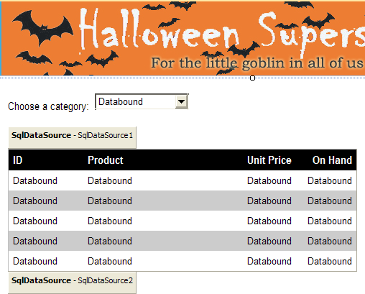
Giới thiệu ứng dụng Product List
Ứng dụng gồm:
Drop-down list Chose a category Hiển thị danh mục phân loại sản phẩm
Danh mục này lấy từ CSDL
Halloween
Điều khiển DataList
Hiển thị danh sách sản phẩm của phân loại sản phẩm được chọn
Hai điều khiển SqlDataSource
Lấy dữ liệu từ CSDL và hiển thị lên Drop-down list và Data List
Ứng dụng Product List ở chế độ Desig

Slide 25
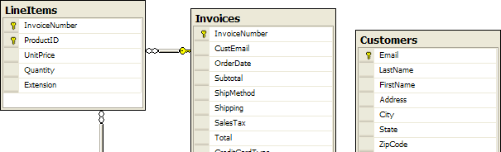
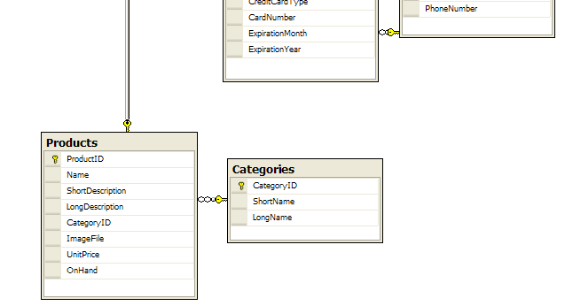
CSDL Halloween của ứng dụng
Categories
Chứa phân loại danh mục sản phẩm
Products
Chứa danh sách sản phẩm
Customers
Chứa thông tin khách hàng
Invoices
Lưu thông tin hóa đơn mua hàng
LineItems
Lưu thông tin danh sách các
item của từng hóa đơn

Slide 26
Nội dung demo
Demo thêm và cấu hình điều khiển SqlDataSource cho drop-down list Chose a Category (hiển thị danh sách danh mục sản phẩm lưu trong bảng Categories)
Lấy dữ liệu lưu vào datasource
Thêm điều khiển SqlDataSource
Lưu chuỗi kết nối trong file web.Config Cấu hình câu lệnh SELECT
Liên kết dropdown list với datasource

Slide 27
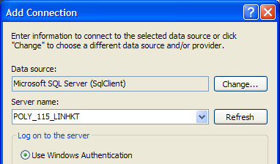
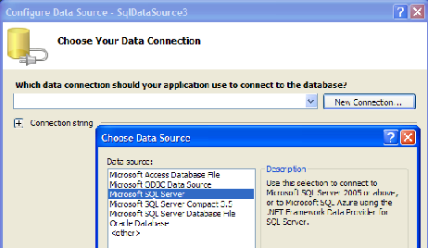


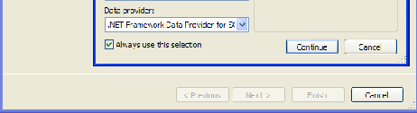
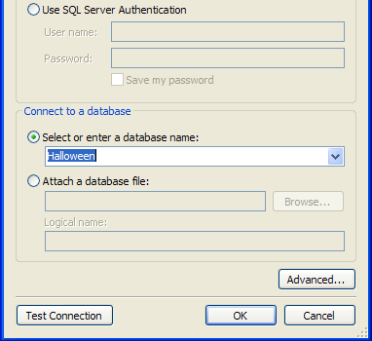
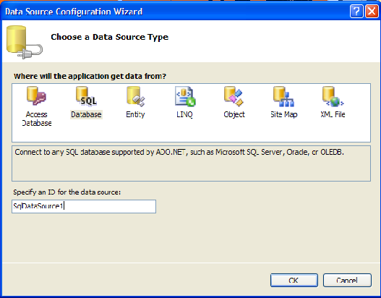




Lấy dữ liệu lưu vào DataSource
Thêm điều khiển SqlDataSource

Slide 28
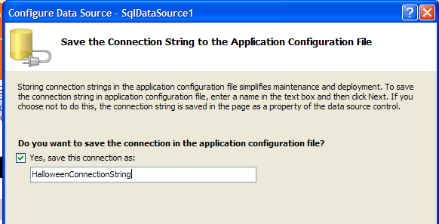

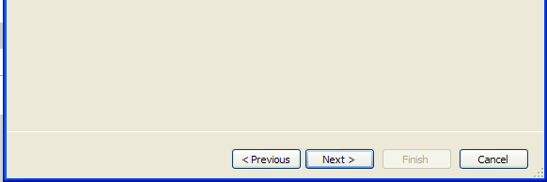

Lấy dữ liệu lưu vào DataSource
Lưu chuỗi kết nối trong file Web.config
Hai cách lưu chuỗi kết nối
Cố định mã trong ứng dụng
Khi CSDL thay đổi, phải sửa lại chuỗi
kết nối và biên dịch lại
Lưu trong file web.config
Khi CSDL thay đổi, chỉ cần sửa lại chuỗi kết nối trong file web.config, không phải biên dịch lại
Luôn lưu chuỗi trong file Web.config
<connectionStrings>
<add name="HalloweenConnectionString" connectionString="Data Source=POLY_115_LINHKT;
Chọn check box này. Chuỗi kết nối sẽ tự động lưu trong file Web.config
Initial Catalog=Halloween;Integrated Security=True" providerName="System.Data.SqlClient" />
</connectionStrings>

Slide 29
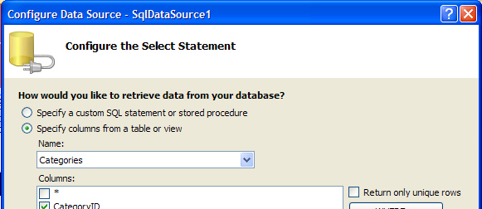


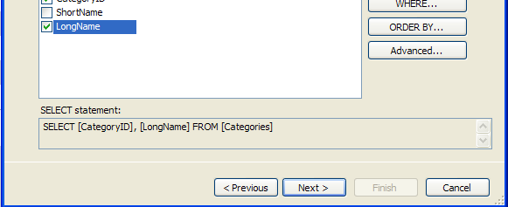
Lấy dữ liệu lưu vào DataSource
Cấu hình câu lệnh SELECT
- Chỉ định tên bảng
- Chọn các cột lấy dữ liệu
-Sử dụng các nút để thêm các mệnh đề WHERE, ORDER BY
cho câu lệnh SELECT
-Câu lệnh SELECT được tạo ra

Slide 30
Mã aspx của điều khiển SqlDataSource
Mã .aspx của điều khiển SqlDataSource tự sinh
<asp:SqlDataSource ID="SqlDataSource1" runat="server"
ConnectionString=" |  |  | <%$
 | ConnectionStrings:HalloweenConnectionString %>"
 | SelectCommand="SELECT [CategoryID], [LongName] FROM
 | [Categories] ORDER BY [LongName]">
</asp:SqlDataSource>

Slide 31
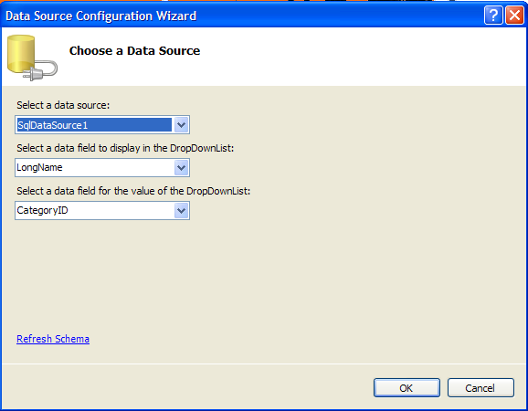
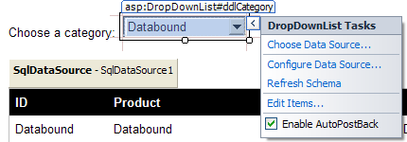
Liên kết datasource với điều khiển list
Các cách liên kết datasource với điều khiển list
Sửa trực tiếp các thuộc tính buộc dữ liệu trong chế độ
Source
Sử dụng cửa sổ Properties của điều khiển để sửa các thuộc tính buộc dữ liệu
Sử dụng Data Source Configuration Winzard
Click vào đây để mở menu smart tag
Chọn Chose Data Source để mở Data Source Configuration Winzard

Slide 32

Liên kết datasource với điều khiển list
Các thuộc tính sử dụng để liên kết dữ liệu
Thuộc tính | Mô tả
DataSourceID | ID của datasource
DataTextField | Tên trường dữ liệu của data source hiển thị trên danh sách
DataValueField | Giá trị trả về khi trường dữ liệu tương ứng (DataTextField) được chọn
Ví dụ đoạn mã aspx của điều khiển drop-down list liên kết tới datasource
<asp:DropDownList ID="ddlCategory" runat="server" DataSourceID="SqlDataSource1"
DataTextField="LongName“
DataValueField="CategoryID“
AutoPostBack="True">
</asp:DropDownList>
Giá trị hiển thị trên List Costumes tương ứng với trường LongName của nguồn dữ liệu
Giá trị trả về khi Cosumes được chọn là
CategoryID tương ứng với LongName là Costumes

Slide 33






Slide 34
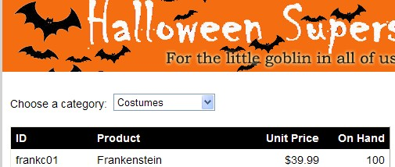
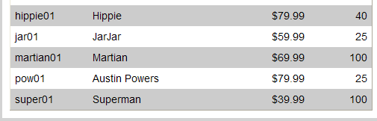
Điều khiển DataList
Là điều khiển hỗ trợ buộc dữ liệu thuộc nhóm Data trên Toolbox
Dùng để trình bày dữ liệu được truy xuất từ một datasource dưới dạng danh sách
Hỗ trợ thao tác truy xuất, cập nhật, thêm, xóa CSDL
Để định nghĩa các thông tin hiển thị trên một datalist, ta tạo ra các Template cho datalist.
HeaderTemplate
Một ví dụ về DataList
Dữ liệu được hiển thị dưới dạng bảng
ItemTemplate

Slide 35
Template
Các loại template của điều khiển DataList
Template | Mô tả
HeaderTemplate | Hiển thị tiêu đề cho datalist trước phần tử đầu tiên của datasource
FooterTemplate | Hiển thị sau phần tử cuối cùng của datasource
ItemTemplate | Hiển thị các phần tử của datasource
AlternatingItemTemplate | Hiển thị cho các phần tử luân phiên
SeparatorTemplate | Hiển thị gữa các phần tử
Bạn có thể tạo nhiều template cho một DataList. Hai Template thường sử dụng là HeaderTemplate và ItemTemplate.
Visual Studio cung cấp giao diện thiết kế để định nghĩa
giao diện cho các Template.

Slide 36
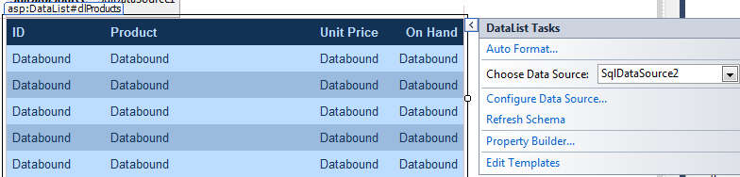
Smart Tag Menu
Cung cấp các chức năng để làm việc với DataList sử dụng giao diện thiết kế đồ họa.
Các chức năng quan trọng
Chose Data Source: Cấu hình datasource hoặc tạo một datasource mới cho DataList
Configure Data Source: Cấu hình/Sửa cấu hình DataSource (cấu hình câu lệnh Select, Update…)
Refresh schema: Làm mới schema CSDL. Sử dụng nếu Schema không hiển thị
Edit Templates: Tạo và sửa Template cho DataList

Slide 37
Làm việc với DataList
Các bước làm việc với DataList
Thêm điều khiển DataList vào WebForm Tạo và cấu hình DataSource cho DataList Thêm định nghĩa các Template cho DataList
Buộc dữ liệu cho các điều khiển trên các Template

Slide 38
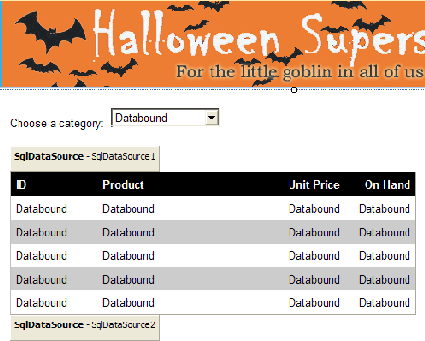
Demo Sử dụng DataList
Thêm điều khiển DataList cho ứng dụng ProductList. DataList này hiển thị danh sách sản phẩm của danh mục sản phẩm được chọn.
Nội dung demo
Thêm điều khiển DataList
Cấu hình DataSource cho DataList
Cấu hình câu lệnh SELECT có chứa tham số
Định nghĩa Template cho DataList
Buộc dữ liệu cho các điều khiển trên ItemTemplate

Slide 39
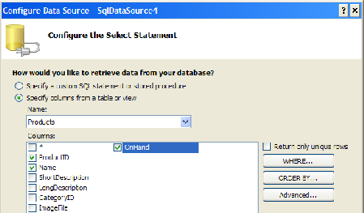

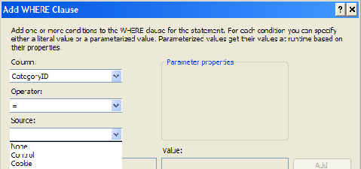



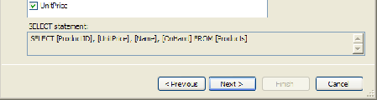
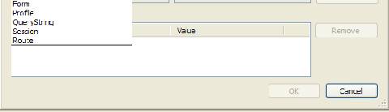
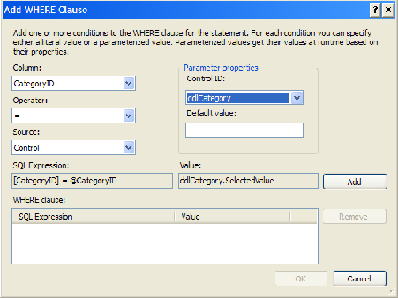


Demo Cấu hình DataSource cho DataList
Câu lệnh SELECT chứa tham số
Kiểu phần tử định nghĩa tham số cho câu lệnh SELECT

Slide 40
Demo Cấu hình DataSource cho DataList
Mã aspx của điều khiển SqlDataSource với câu lệnh SELECT chứa tham số
<asp:SqlDataSource ID="SqlDataSource2" runat="server" ConnectionString="<%$ ConnectionStrings:HalloweenConnectionString
%>"
SelectCommand="SELECT [ProductID], [Name], [UnitPrice], [OnHand]
FROM [Products]
WHERE ([CategoryID] = @CategoryID)
ORDER BY [ProductID]">
<SelectParameters>
<asp:ControlParameter ControlID="ddlCategory"
Name="CategoryID"
PropertyName="SelectedValue" Type="String" />
</SelectParameters>
</asp:SqlDataSource>

Slide 41
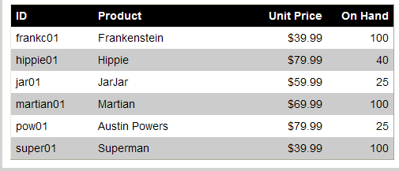
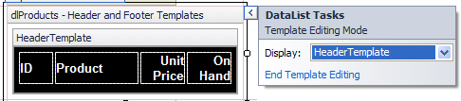
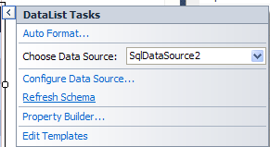
Demo Định nghĩa các template cho DataList
Nội dung demo:
Định nghĩa HeaderTemplate cho DataList
Định nghĩa ItemTemplate cho DataList
Định dạng hiển thị cho DataList
Chọn Edit Templates trong menu smart tag của điều khiển DataList để định nghĩa các template
1. Chọn loại Template cần định nghĩa.
2. Thêm các thành phần cho Template Có thể thêm:
Bảng, text, label, các điều khiển vào template

Slide 42
Demo Định nghĩa các template cho DataList
Đoạn mã aspx được tạo ra
<asp:DataList
ID="dlProducts" runat="server" DataKeyField="ProductID"
DataSourceID="SqlDataSource2" CellPadding="3"
<HeaderTemplate>
<table>
<tr>
GridLines="Vertical">
<td
<td
<td
<td
</tr>
</table>
class="col1">ID</td> class="col2">Product</td> class="col3">Unit Price</td> class="col4">On Hand</td>
</HeaderTemplate>
<%--
đoạn mã định nghĩa các template khác được viết ở
dây--%>
<HeaderStyle BackColor="Black" Font-Bold="True" ForeColor="White" />
</asp:DataList>

Slide 43
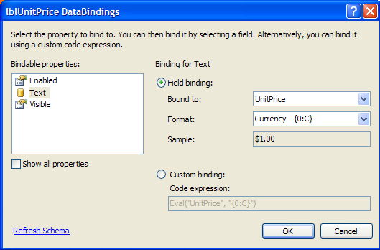
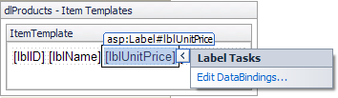
Demo Buộc dữ liệu
cho các điều khiển trong template
Các template hỗ trợ buộc dữ liệu ItemTemplate AlternatingItemTemplate
Hai phương thức sử dụng cho biểu thức mã:
Eval <%# Eval("UnitPrice", "{0:C}") %>
Chỉ dùng để hiển thị dữ liệu
Bind <%# Bind("UnitPrice", "{0:C}") %>
Dùng để hiển thị dữ liệu và cập nhật dữ liệu từ
nguồn dữ liệu

Slide 44

Sinh viên tìm hiểu các vấn đề sau: Tạo một datasource có thể cập nhật CSDL
Sử dụng bộ đệm dữ liệu

Slide 45
Tổng kết
ADO.NET
Ứng dụng ASP.NET sử dụng ADO.NET để thao tác với CSDL
ADO.NET là một phần của .NET Framework, được xem là “bộ thư viện lớp” chịu trách nhiệm xử lý dữ liệu trong ngôn ngữ MS .NET.
Các thành phần cơ bản của ADO.NET
.NET data provider: cung cấp các lớp để tương tác với CSDL
Dataset: Là bản sao của CSDL hay một phần CSDL trên bộ nhớ
Kết nối giữa ứng dụng và cở sở dữ liệu (CSDL) thông qua ADO.NET theo hai kiến trúc
Kiến trúc kết nối
Kiến trúc không kết nối

Slide 46
Tổng kết
Điều khiển data source
Điều khiển data source quản lý các tác vụ kết nối đến CSDL, đọc và ghi dữ liệu.
Bản chất của việc sử dụng điều khiển datasource cũng là truy cập qua các đối tượng ADO.NET, nhưng sử dụng ít code hơn ADO.NET
Điều khiển datasource được buộc vào một điều khiển dữ liệu để hiển thị dữ liệu cho người dùng.
Hai loại điều khiển datasource thường dùng
SQL DataSource
ObjectDataSource (Hỗ trợ kiến trúc ba tầng)

Slide 47
Tổng kết
Điều khiển DataList
Dùng để trình bày dữ liệu được truy xuất từ một datasource dưới dạng danh sách
Hỗ trợ thao tác truy xuất, cập nhật, thêm, xóa CSDL
Để định nghĩa các thông tin hiển thị trên một datalist, ta tạo ra các Template cho datalist.

